Slide 1
VZORCE UŽÍVÁNÍ TABÁKU A MOTIVACE K ODVYKÁNÍ KOUŘENÍ PŘED A PO ZAVEDENÍ NEKUŘÁCKÉHO ZÁKONA
Adam Kulhánek
Klinika adiktologie 1LF UK a VFN v Praze
Tisková konference, 10. 5. 2018, 1. Lékařská fakulta UK, Praha

Slide 2
SLEDOVANÝ SOUBOR KUŘÁKŮ
131 dospělých kuřáků tabáku
Vybraní pacienti praktických lékařů (5 ordinací)
Průměrný věk 47 let (19-77 let)
61 % žen, 39 % mužů

Slide 3
OBDOBÍ SLEDOVÁNÍ KUŘÁKŮ
Před a po zavedení zákona č. 65/2017 Sb.
V rozmezí 7 měsíců
1. vlna sběru dat duben-květen 2017
2. vlna sběru dat září-říjen 2017
Vyhodnocovaná místa kouření
V restauraci
Na ulici
Doma
V zaměstnání
V autě

Slide 4
UŽÍVÁNÍ TABÁKOVÝCH VÝROBKŮ VE SLEDOVANÉM SOUBORU
Významně převažovali kuřáci cigaret
85,5 % denních kuřáků cigaret
Ostatní formy tabákových produktů zanedbatelné

Slide 5
PRŮMĚRNÁ SPOTŘEBA CIGARET ZA DEN
PŘED ZAVEDENÍM ZÁKONA | PO ZAVEDENÍ ZÁKONA
15 kusů cigaret | 12,9 kusů cigaret

Slide 6
PRŮMĚRNÁ SPOTŘEBA KUSŮ CIGARET ZA DEN NA VYBRANÝCH MÍSTECH
MÍSTO | PŘED ZAVEDENÍM ZÁKONA | PO ZAVEDENÍ ZÁKONA
V RESTAURACI, BARU, HOSPODĚ, KAVÁRNĚ | 5 | 0,8
NA ULICI | 1,8 | 4,5
DOMA | 7 | 6,3
V ZAMĚSTNÁNÍ | 3,7 | 3,6

Slide 7
PODÍL KUŘÁKŮ (%) DLE MÍSTA KOUŘENÍ
MÍSTO | PŘED ZAVEDENÍM ZÁKONA | PO ZAVEDENÍ ZÁKONA
V RESTAURACI, BARU, HOSPODĚ, KAVÁRNĚ | 22,1 % | 0,5 %
NA ULICI | 3,8 % | 30 %
DOMA | 34,4 % | 44,2 %
V ZAMĚSTNÁNÍ | 11,5 % | 20 %

Slide 8
VÝVOJ MOTIVACE K ODVYKÁNÍ KOUŘENÍ
PŘED ZAVEDENÍM ZÁKONA | PO ZAVEDENÍ ZÁKONA
5,08 bodů | 5,44 bodů
Subjektivně hodnoceno na 10 bodové škále

Slide 9
VZTAH MÍRY MOTIVACE A SPOTŘEBY CIGARET
Respondenti s vyšší mírou sebedůvěry a motivace po zavedení nekuřáckého zákona více snížili denní spotřebu cigaret
Respondenti s vyšší spotřebou cigaret vykazovali nižší sebedůvěru v odvykání

Slide 10
SUBJEKTIVNÍ DŮVODY K ODVYKÁNÍ KOUŘENÍ
Velmi důležitým důvodem ZDRAVÍ
80 % respondentů
Zdraví jako významně důležitější důvod než nekuřácký zákon
U odvykání kouření se respondenti nejvíce obávali psychických příznaků (stres, nervozita, zhoršení nálady)

Slide 11
SUBJEKTIVNĚ PREFEROVANÉ FORMY ODVYKÁNÍ KOUŘENÍ
FORMA ODVYKÁNÍ | POČET RESPONDENTŮ
SVÉPOMOCÍ | 70
S NÁHRADNÍM NIKOTINEM | 19
S PODPOROU RODINY | 9
S POMOCÍ ADIKTOLOGA, TERAPEUTA | 4
S POMOCÍ LÉKAŘE | 4
S POMOCÍ LÉKŮ | 4
S POMOCÍ NÁRODNÍ LINKY PRO ODVYKÁNÍ KOUŘENÍ | 1

Slide 12
HLAVNÍ VÝSTUPY STUDIE
U sledovaného vzorku kuřáků (N=131) došlo před a po zavedení nekuřáckého zákona:
K mírnému snížení denní spotřeby cigaret
K významnému nárůstu kouření na ulici
K mírnému zvýšení motivace k odvykání
Jako nejdůležitějším důvodem k odvykání bylo zdraví
Kuřáci by nejčastěji volili formu odvykání svépomocí

Slide 13
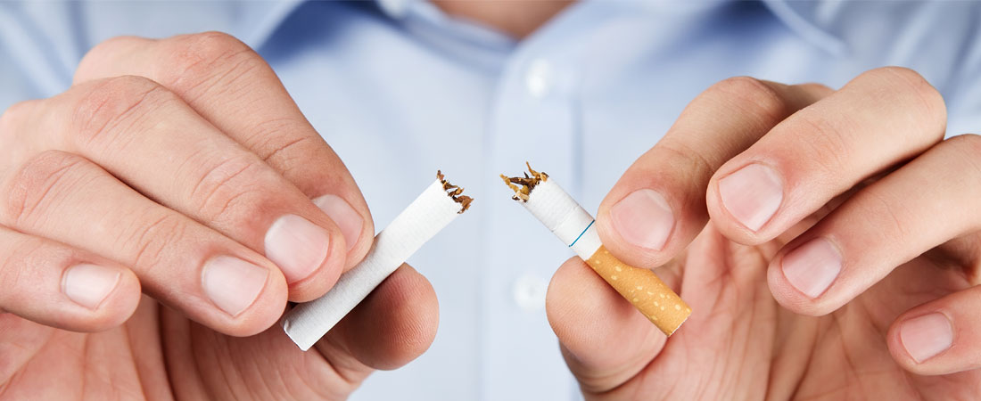
DĚKUJI ZA POZORNOST
Adam Kulhánek
adam.kulhanek@lf1.cuni.cz

